Slide 1

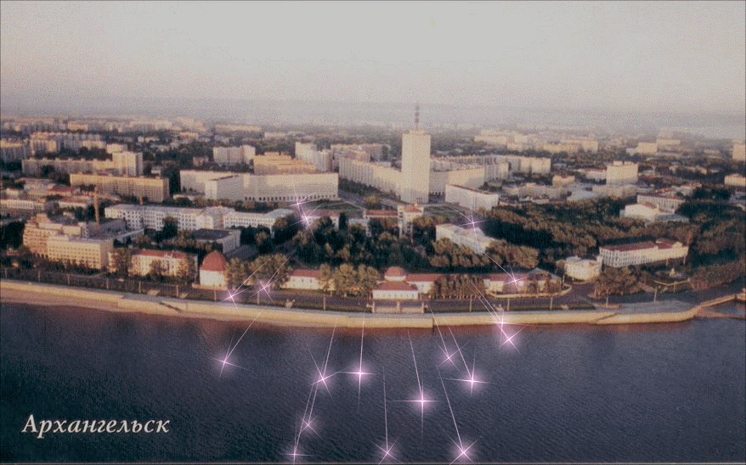
ПРОГУЛКА ПО НАБЕРЕЖНОЙ АРХАНГЕЛЬСКА
Край наш поморский
Могуч и прекрасен!
Его не забудешь вовек.
Нестеренко Наталья Викторовна
Воспитатель логопедической группы
детский сад № 119 «Поморочка»

Slide 2
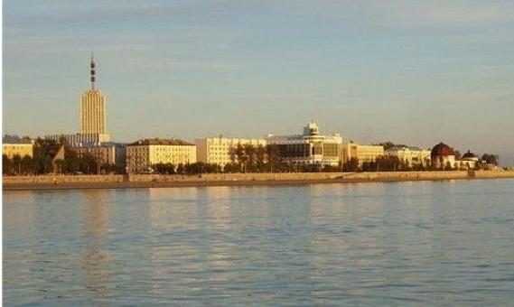
Манят отважных
Бескрайние дали,
Где не ступал человек!

Slide 3
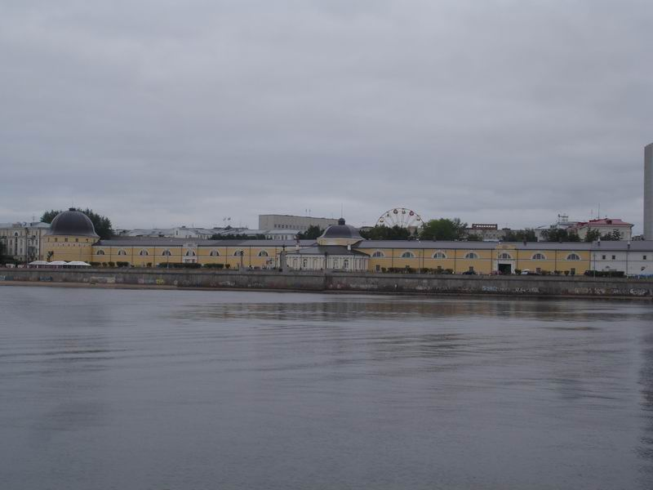
Здесь по Петрову
Веленью из моря
Ряд белокрылых
Фрегатов восстал.
И колыбелью Российского флота
Край наш Архангельский стал.

Slide 4
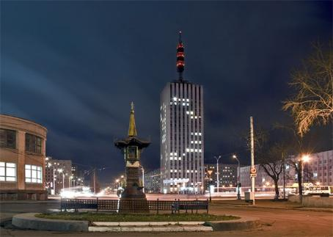

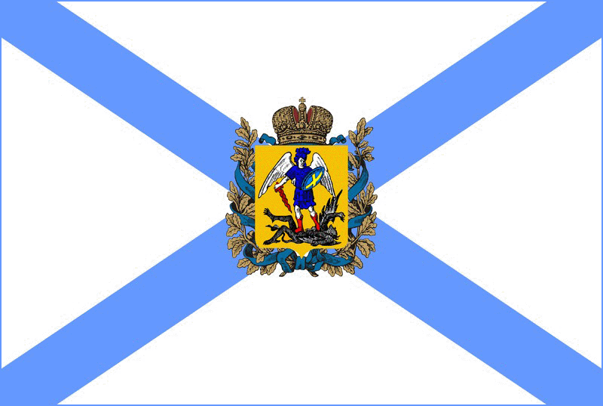
Флаг Архангельской области является официальным символом Архангельской области.
Основу герба Архангельской области составляет исторический герб Архангельской губернии.

Slide 5




«Узнай свой герб из нескольких»
На слайде герб города Котласа, Северодвинска, Архангельска, Новодвинска.

Slide 6
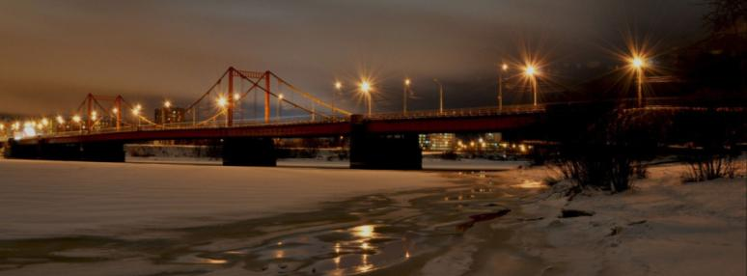
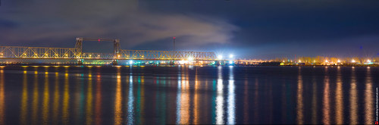
Кузнечевский мост
Северодвинский железнодорожный мост

Slide 7
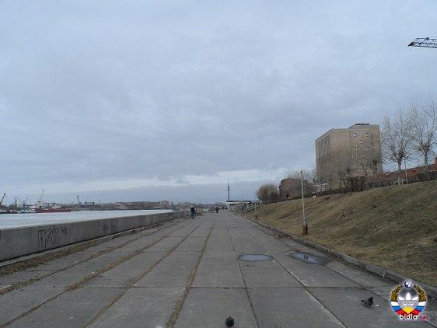
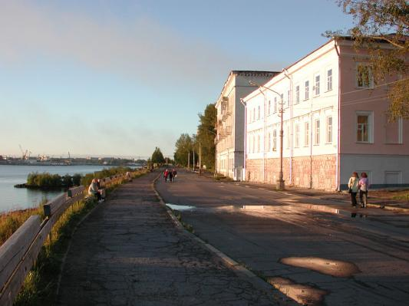
Само название «Набережная»говорит,
что улица расположилась вдоль рек
–Северной Двины и Кузнечихи.

Slide 8
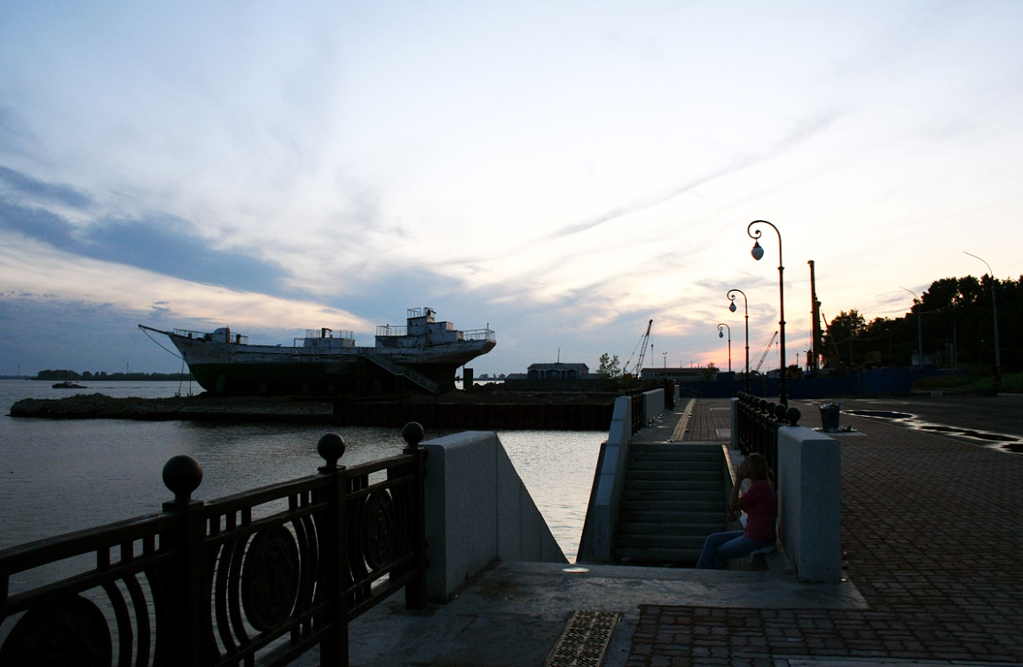
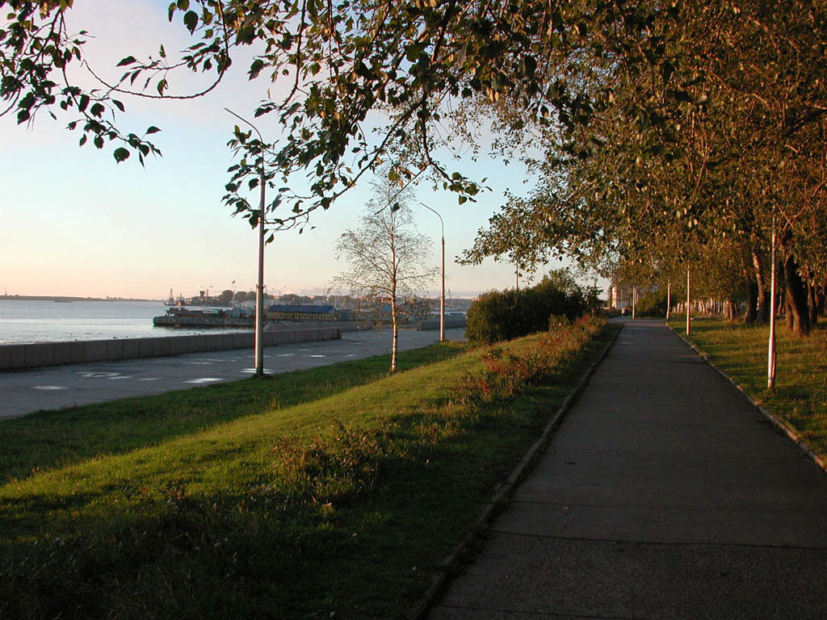
Мостовая одета в асфальт и гранит.

Slide 9
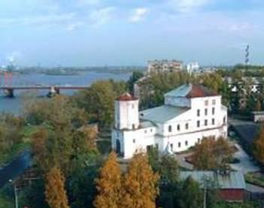
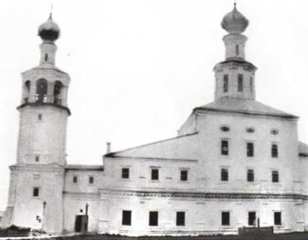
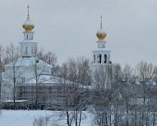
Свято-Троицкая церковь
построена на средства гарнизона в 1745 ,
В наше время отреставрирована.

Slide 10
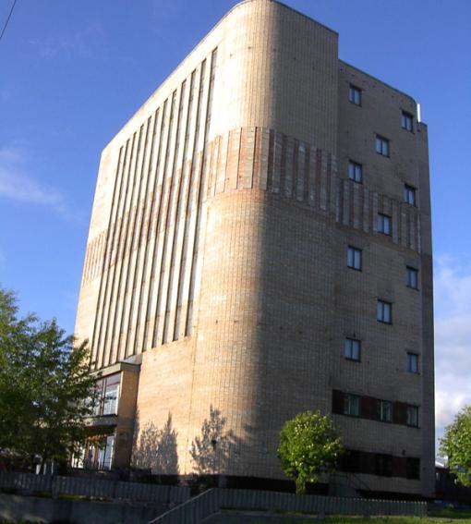
В здании располагается
Государственный архив Архангельской области , построен в 1984г.
Здесь хранятся богатейшие фонды исторических документов.

Slide 11
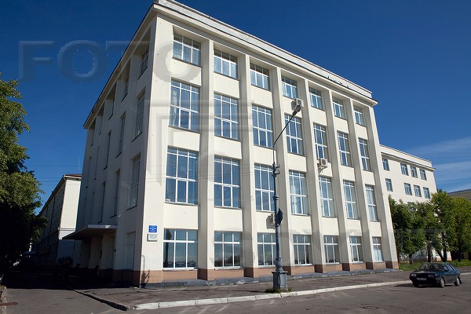
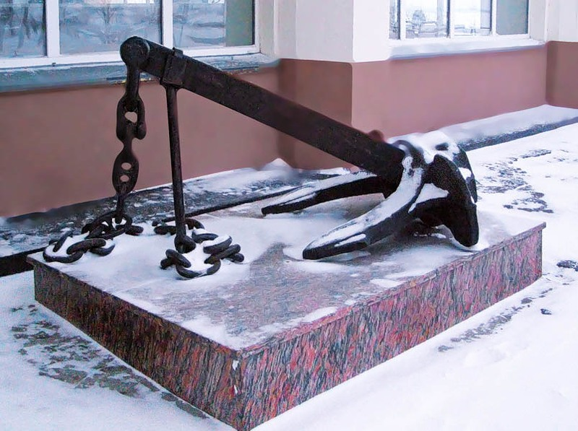
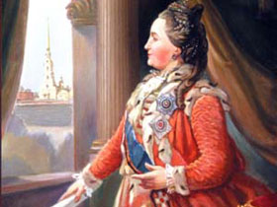
Здание
Архангельского морского училища
имени полярного капитана В.И.Воронина .
В 1781 г по указу Екатерины II было открыто
Шкиперское училище, которое
существует и по сей день.

Slide 12
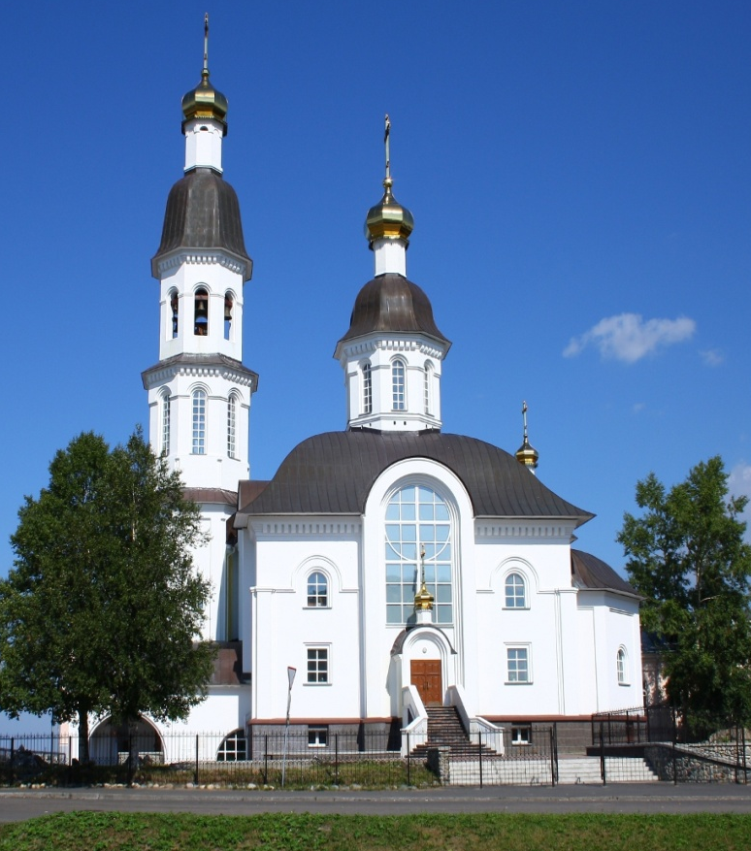
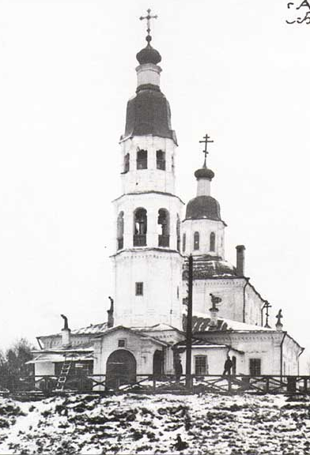
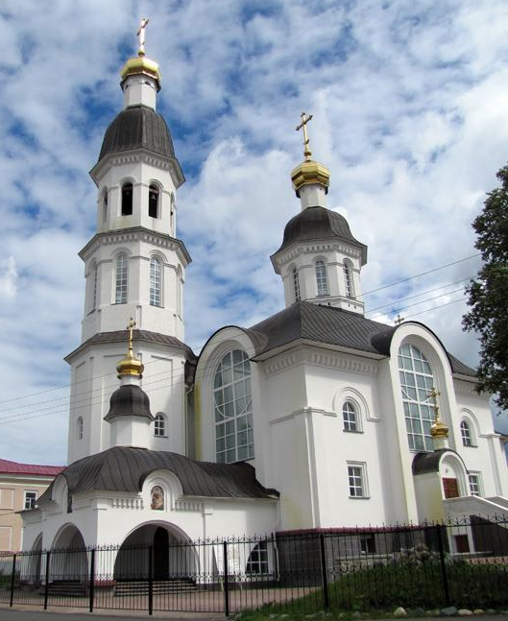
Успенская церковь
Эта церковь много раз горела,
её восстанавливали .
В 1744 г
отстроили в камне,
но подземные воды стали
подмывать фундамент. Церковь покосилась .В 1931-е вновь разобрали.
Восстановление завершилось в 2009г.

Slide 13
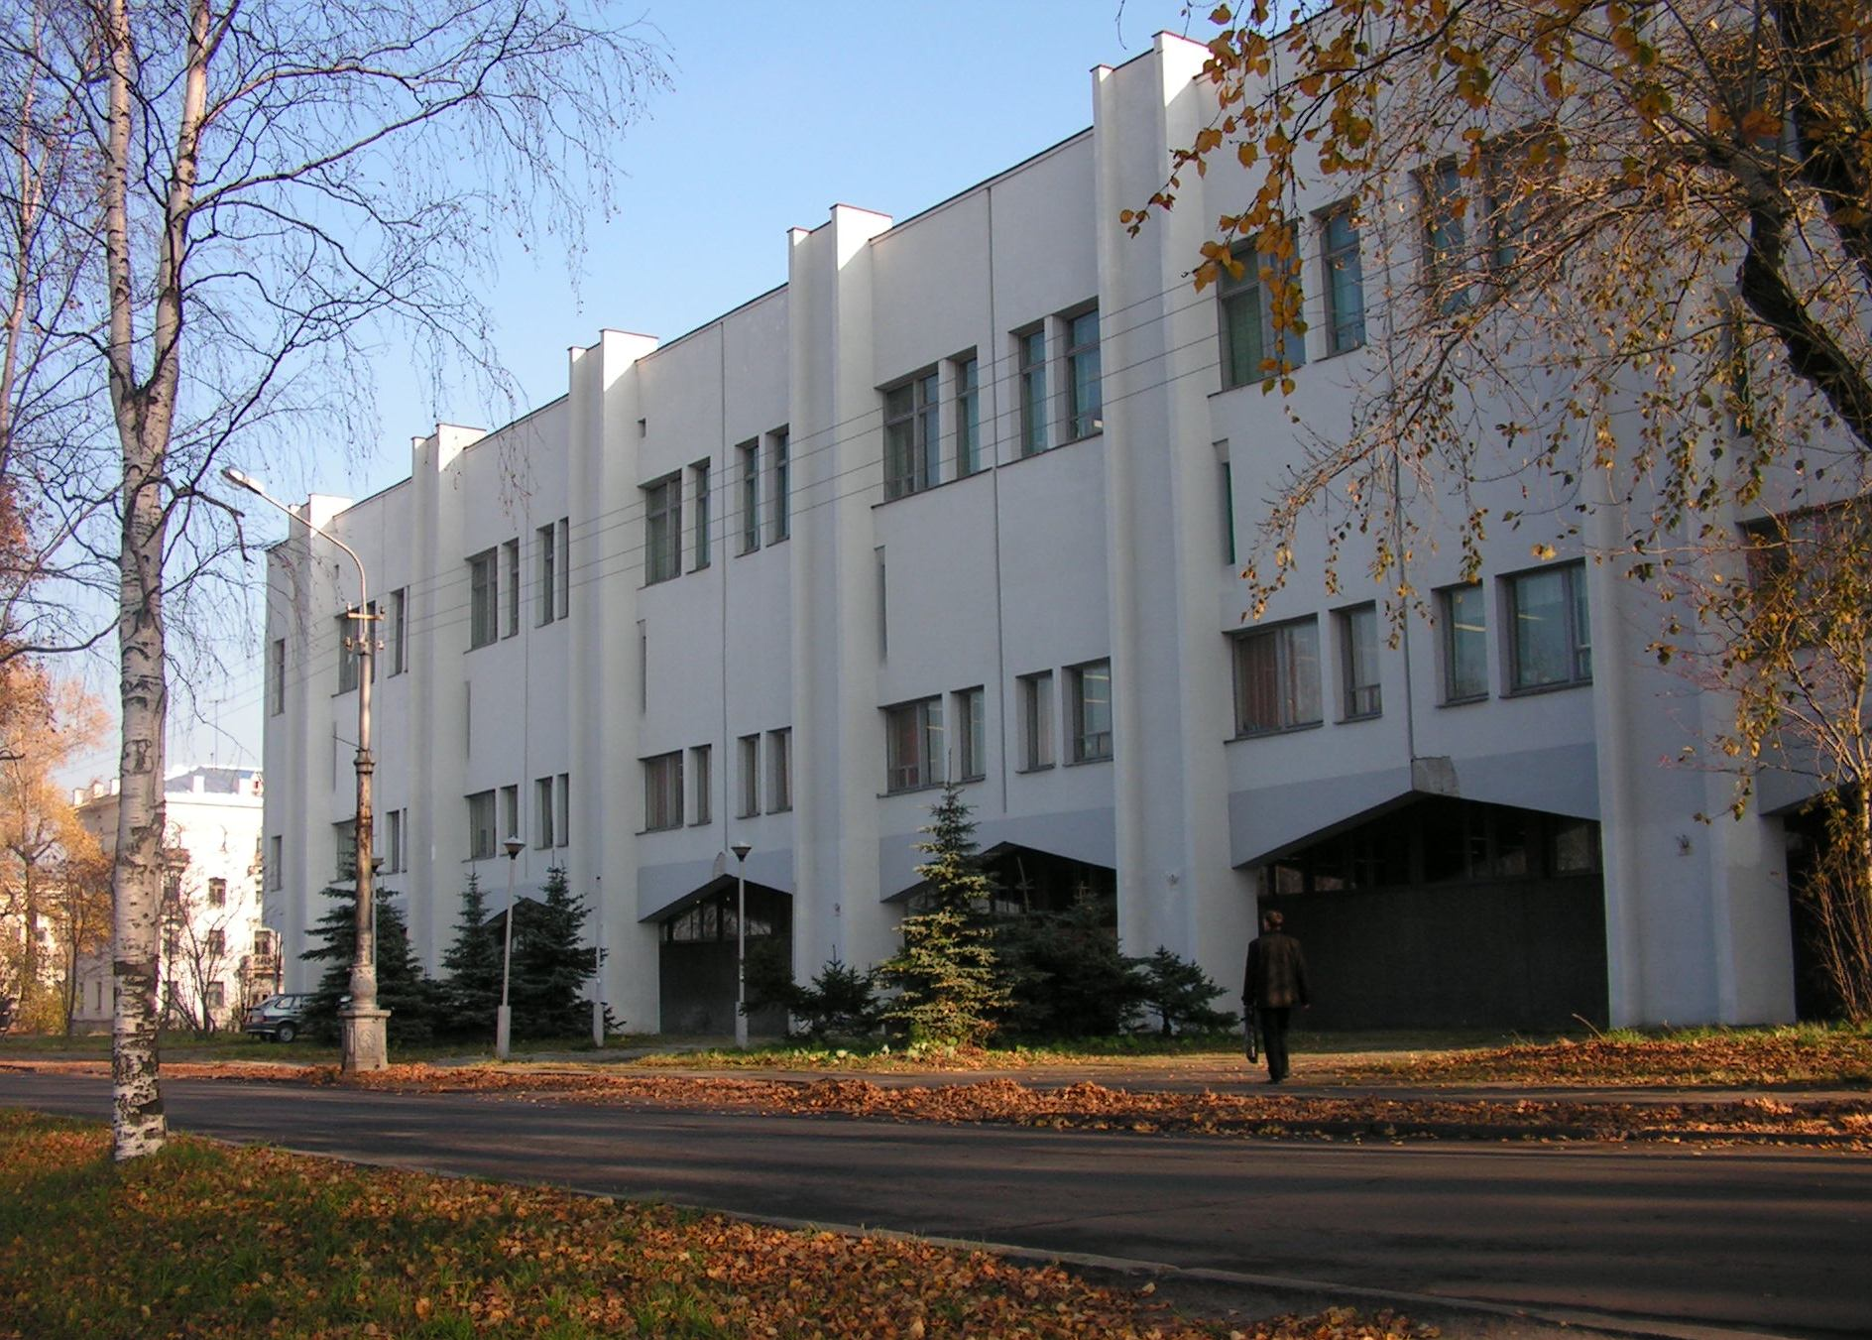
Старейшая библиотека города,
открыта в 1833г.
присвоено имя Н.А. Добролюбова.
Имеет богатейшие печатные фонды.

Slide 14
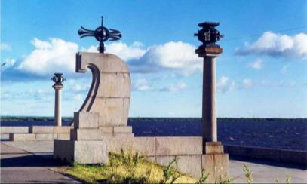
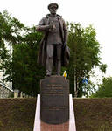
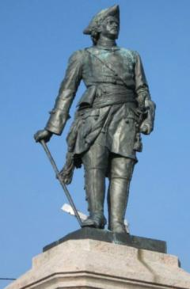
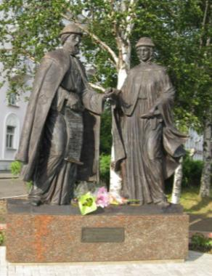
Из представленных фото назови ту,
что не посвящена личности человека,
но относится к памятникам.
Мыс Пур-Наволок, памятник В.И.Воронину,
памятник Петру и Февронии. Памятник Петру I

Slide 15
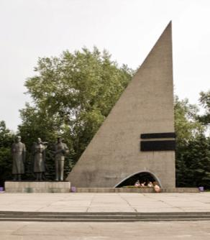
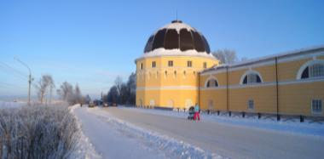
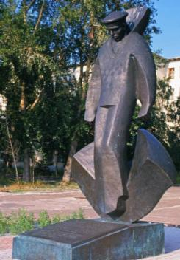
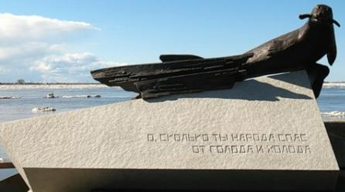
Из представленных фото назови ту, что не посвящена Великой отечественной войне.
Памятник Тюленю, памятник Юнгам Северного флота, Монумент Победы,
бывший Русский Гостиный двор.

Slide 16
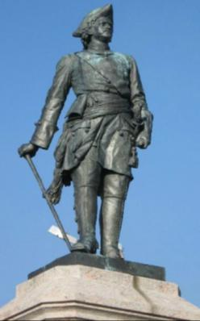
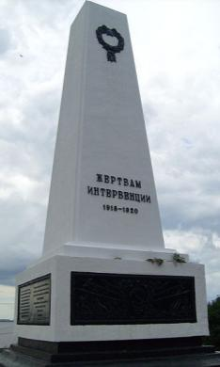
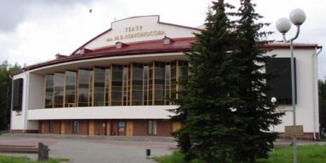
Из представленных фото назови ту,
что относится к зданиям.
Памятник Петру I ,театр Драмы имени М.В.Ломоносова ,
Обелиск жертвам интервенции, памятник В.И.Воронину.

Slide 17
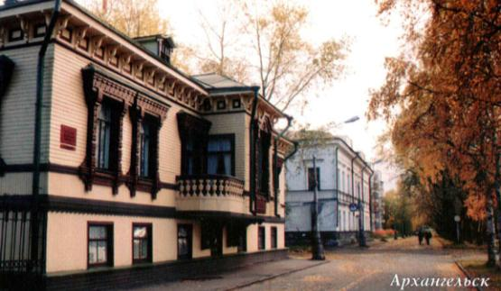
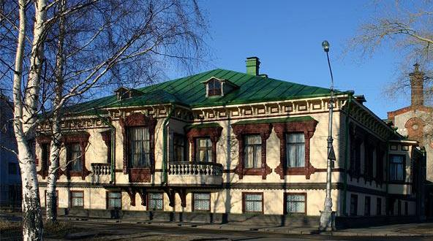
Музыкальная школа «Гармония»
Бывший дом лесопромышленника
А.Ю. Суркова.
Особняк выстроен в 1851 г.
В 1991 дом был разобран
и восстановлен в прежнем виде.
На заднем плане часть
собственности Суркова –
Разрушающиеся корпуса
пивоваренного завода.

Slide 18
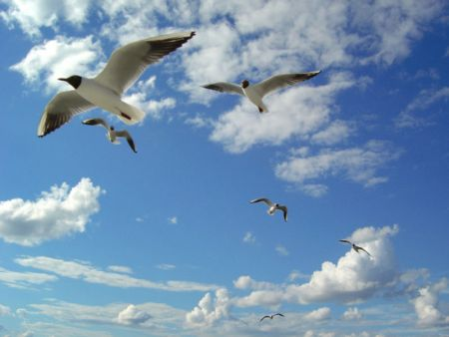
Набережная Северной Двины- длинная улица. Здесь много интересного. Предлагаю вам прогуляться по набережной. Рассказать нам какие достопримечательности обошли вниманием мы в нашей виртуальной прогулке.

